Slide 1


BURSA TEKNİK ÜNİVERSİTESİ
MAKİNE ÖĞRENMESİNE GİRİŞ SUNUMU

Slide 2
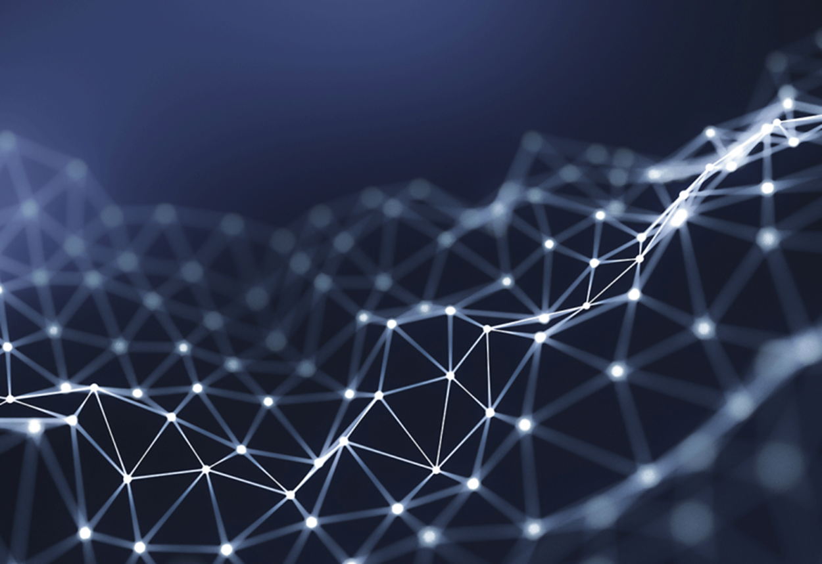
İÇİNDEKİLER
Yapay Sinir Ağları Nedir?
YSA Elemanlarının İnsan Sinir Sisteminde Karşılıkları
YSA Özellikleri ve Kullanım Alanları
Sinir Ağları Nasıl Çalışır?
Derin Sinir Ağı Mimarisi
YSA Giyim Konforu Tahminlemesinde Kullanımı
Isıl Konfor
Perceptron Nedir?
Perceptron Yapısı ve Matematiksel İfadesi
Perceptron Çalışma Mantığı
RNN Nedir?
RNN Çalışma Mantığı
Rnn Çeşitleri Avantajları ve Dezantajları
RNN Örneği

Slide 3
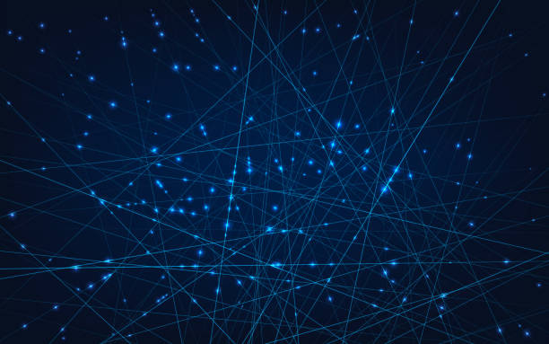
YAPAY SİNİR AĞLARI

Slide 4
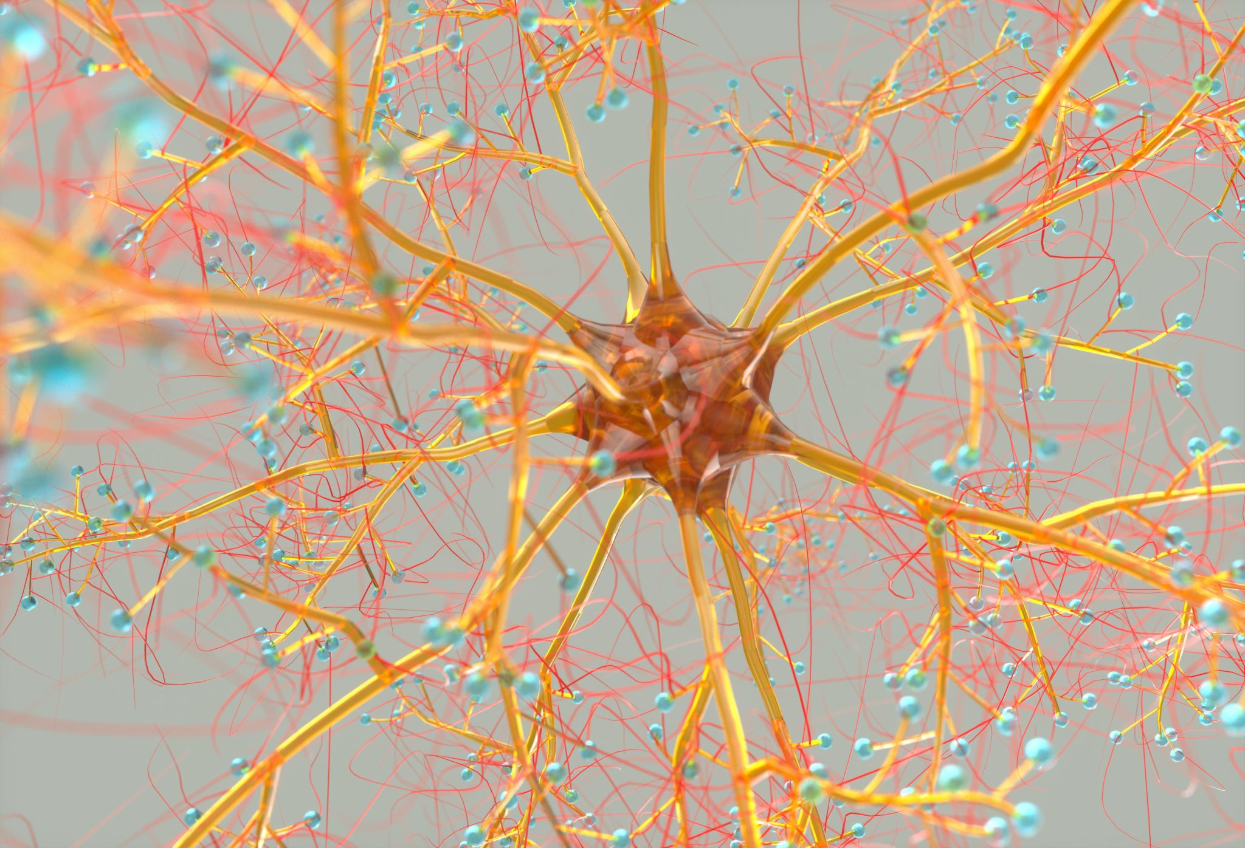
YAPAY SİNİR AĞLARI
Yapay sinir ağları biyolojik sinir sisteminden etkilenerek geliştirilmiş makine öğrenmesi yöntemlerindendir. Biyolojik sinir hücreleri birbirleri ile sinapslar vasıtası ile iletişim kurarlar. Bir sinir hücresi işlediği bilgileri aksonları yolu ile diğer hücrelere gönderirler.
Benzer şekilde yapay sinir hücreleri dışarıdan gelen bilgileri bir toplama fonksiyonu ile toplar ve aktivasyon fonksiyonundan geçirerek çıktıyı üretip ağın bağlantılarının üzerinden diğer hücrelere (proses elemanlarına) gönderir.
https://dergipark.org.tr/tr/download/article-file/596690

Slide 5
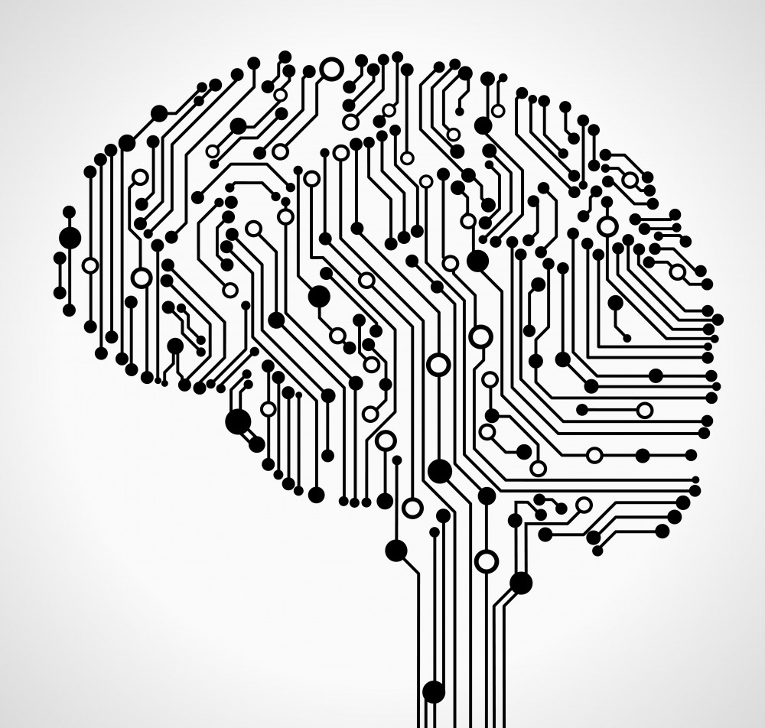
YAPAY SİNİR AĞLARININ ESİN KAYNAĞI
Genel olarak yapay sinir ağları insan beyninin biyolojik sinir yapısını taklit ederek sinirsel algılayıcılar yardımı ile önceden öğrenilmiş ya da sınıflandırılmış bilgileri kullanarak yeni bilgiler türetebilen ve oluşturabilen, karar verebilen bilgisayar programlarıdır. Örüntü tanıma, sistem tanılama, robotik, sinyal işleme, nonlineer denetim alanları gibi birçok uygulama alanında yapay sinir ağları yaygın olarak kullanılmaktadır
Birden fazla nöronun belirli disiplin çerçevesinde bir araya getirilmesiyle bir görevin gerçekleştirilmesi için yapısal, istatiksel, matematiksel ve felsefi sorunlara çözüm üreten bir bilim dalıdır.
Bu Fotoğraf, Bilinmeyen Yazar, CC BY-SA-NC altında lisanslanmıştır

Slide 6
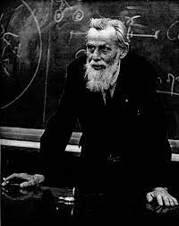
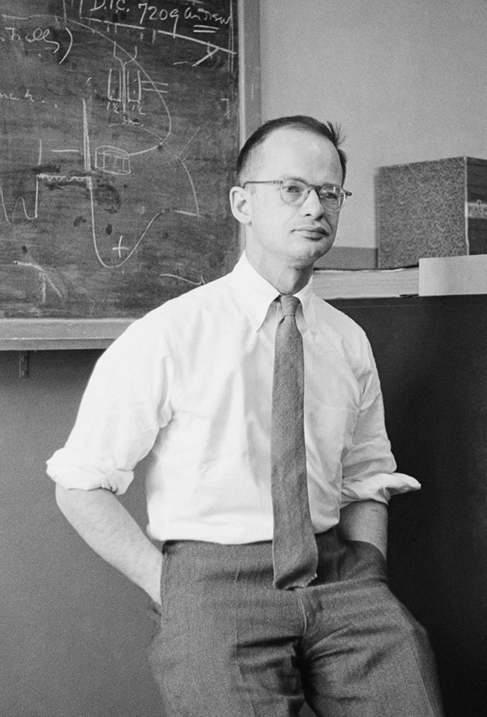
Yapay sinir ağları tarihçesi
İnsan beynini konu alan çalışmalar binlerce yıl öncesine dayanmaktadır. Elektroniğin gelişimi ile bu karmaşık düşünce sistemini kullanabilmeyi hedefleyen çalışmalar hız kazanmıştır. İlk yapay sinir ağı modeli 1943 yılında, Warren McCulloch isimli bir sinir hekimi ile Walter Pitts isimli bir matematikçi tarafından geliştirilmiştir.
Günümüzde yapay sinir ağları ile alakalı dünya çapında çeşitli araştırmalar yapılmaktadır. Yapay sinir ağlarını eğitmek uzun zaman gerektirdiğinden, araştırmalar özellikle bu probleme odaklanmıştır. Buradaki amaç daha verimli ve yeni öğrenme algoritmaları keşfetmektir.
https://www.veribilimiokulu.com/yapay-sinir-agiartificial-neural-network-nedir/

Slide 7
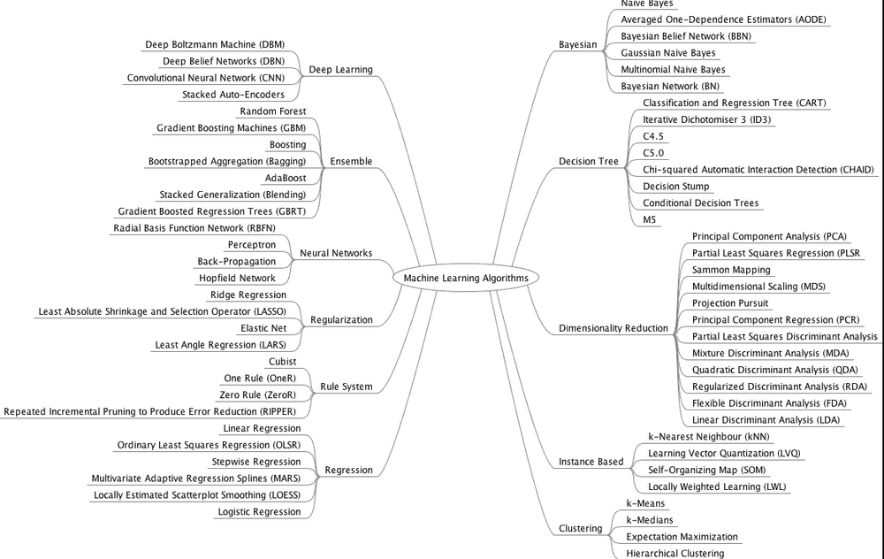
Makİne öğrenmesİNİN deneTİMLİ öğrenme algorİtmalarından ve yöntemlerİnden bİRİDİr.

Slide 8
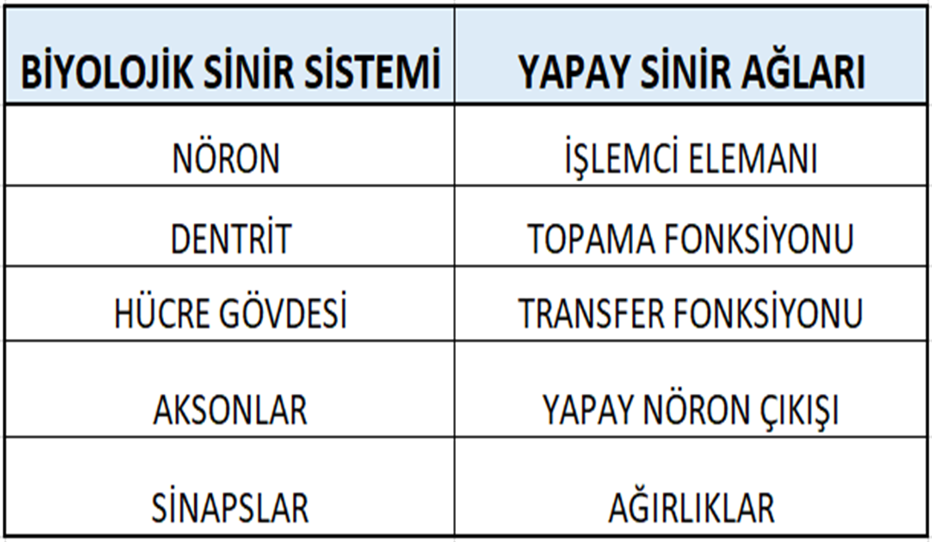
YAPAY SİNİR AĞLARI ELEMANLARININ İNSAN SİNİR SİSTEMİNDE KARŞILIKLARI

Slide 9
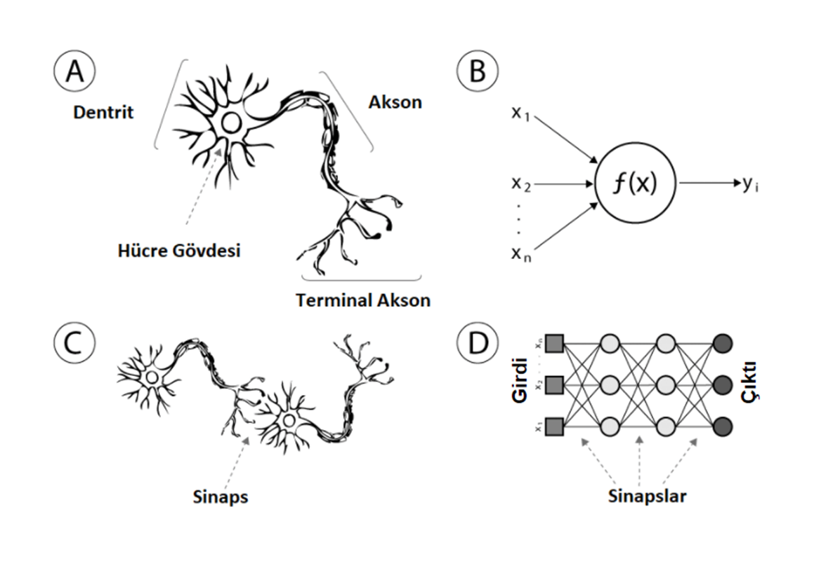
Bir önceki sayfada bahsetmiş olduğumuz yapay sinir ağları elemanlarının insan sinir sisteminde karşılıklarını fotoğraf üzerinde görmektesiniz.

Slide 10
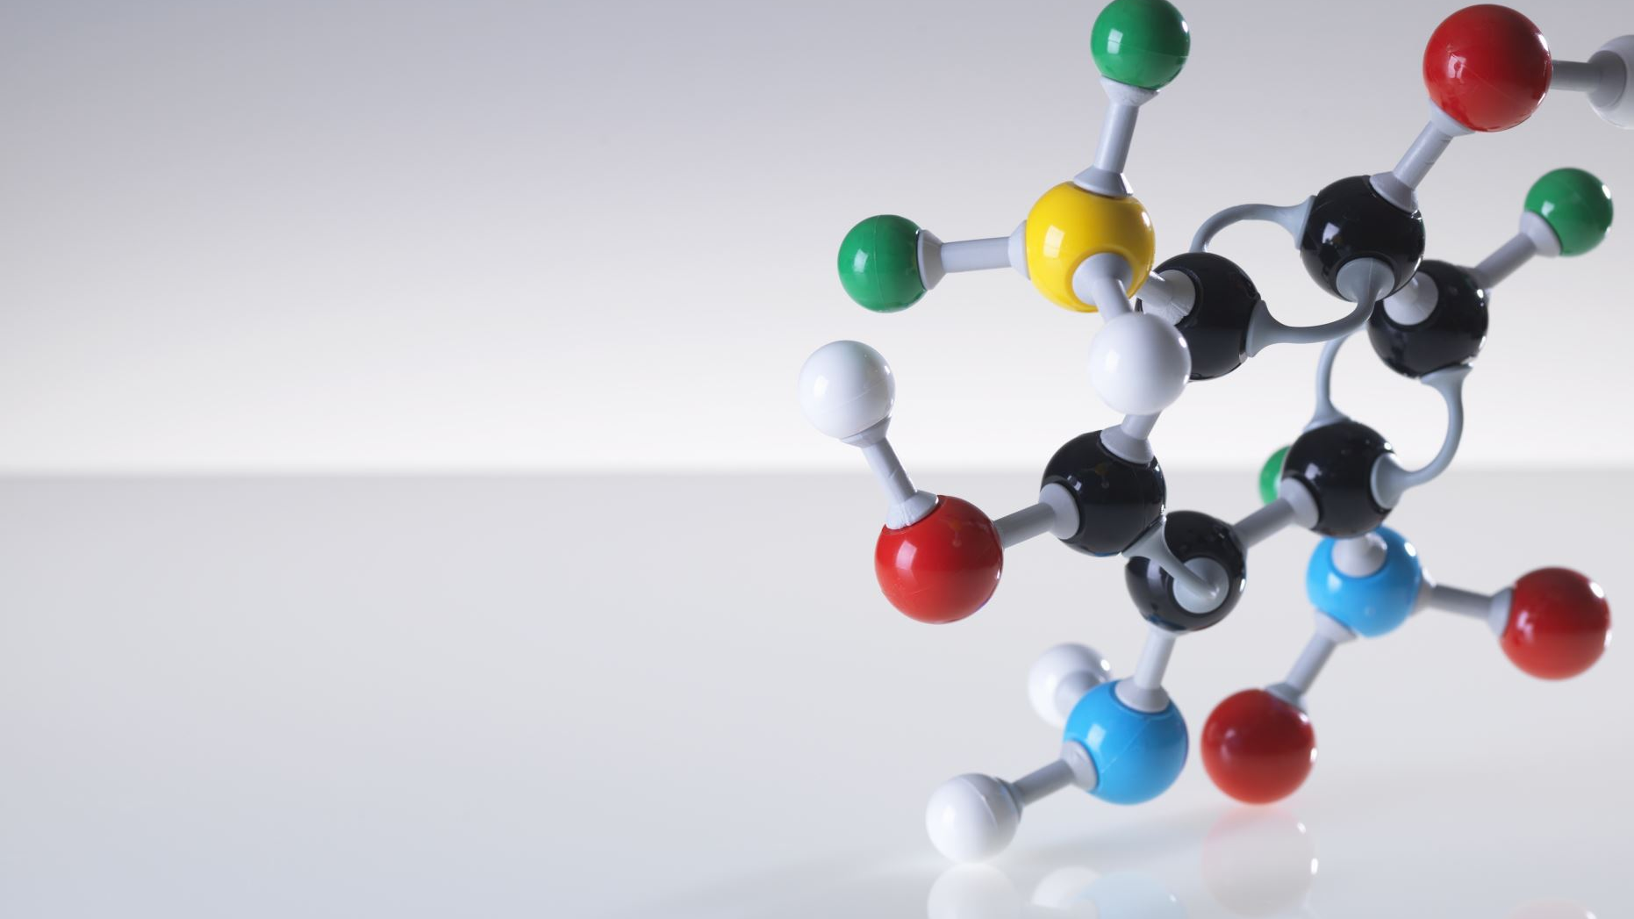
Yapay sinir ağlarının günümüzde birçok alanda kullanımına rastlamak mümkündür.
https://aws.amazon.com/tr/what-is/neural-network/

Slide 11
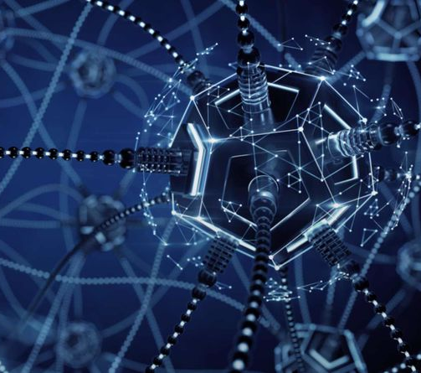
YAPAY SİNİR AĞLARININ ÖZELLİKLERİ
Doğrusal Olmama
Paralel Çalışma
Öğrenme
Genelleme
Hata Toleransı ve Esneklik
Eksik Verilerle Çalışma
Çok Sayıda Değişken ve Parametre Kullanma
Uyarlanabilirlik
Yapay Sinir Ağları uygulamaları en çok tahmin, sınıflandırma, veri ilişkilendirme, veri yorumlama ve veri filtreleme işlemlerinde kullanılmaktadır.
https://dergipark.org.tr/tr/download/article-file/596690

Slide 12

YAPAY SİNİR AĞ MODELLERİ
Yapay sinir ağı modelleri;
Perceptron (algılayıcı)
İleri beslemeli yapay sinir ağları
Geri beslemeli yapay sinir ağları
Tekrarlayan sinir ağları (RNN)
Evrişimli sinir ağları (CNN)
Uzun ve kısa süreli bellek ağları (LSTM)
BERT algoritması
Üretken tartışmalı ağlar (GAN)
Otomatik kodlayıcı ağlar
olarak dokuz grupta incelenebilir.
https://aws.amazon.com/tr/what-is/neural-network/

Slide 13

YAPAY SİNİR AĞLARININ KULLANIM ALANLARI
Geçmişten günümüze yapay sinir ağları birçok alanda ve uygulamalarda kullanılmaktadır. Bu uygulama alanlarına; üretim planlama, kan analizlerinin sınıflandırılması, beyin modellemesi çalışmaları, kalite kontrolü, parmak izi tanıma, otomatik araç denetimi, kredi kartı hilelerini saptama, zeki araçlar ve robotlar için optimum rota belirleme, mekanik parçaların ömürlerinin tahmin edilmesi, ses tanıma, denetim, meteorolojik yorumlama, elektrik işareti tanıma, el yazısı tanıma, hastalıkların tanımlanması ve tedavisi, radar ve sonar sinyalleri sınıflandırma, spam maillerin filtrelenmesi olarak örnekler verilebilir.
https://books.google.com.tr/books?hl=tr&lr=&id=4CliEAAAQBAJ&oi=fnd&pg=PT2&dq=yapay+sinir+a%C4%9F%C4%B1&ots=JqH4mLvZIE&sig=daOguIFPsTRD9yVMAfnGI8WGtfI&redir_esc=y#v=onepage&q=yapay%20sinir%20a%C4%9F%C4%B1&f=false

Slide 14

SİNİR AĞLARI NASIL ÇALIŞIR?
Sinir ağı mimarisinin ilham kaynağı, insan beynidir. Nöron adı verilen insan beyni hücreleri, karmaşık ve yüksek oranda birbirine bağlı bir ağ oluşturarak birbirine elektrik sinyalleri gönderir ve böylece insanların bilgileri işlemesine yardımcı olur. Benzer şekilde, yapay bir sinir ağı, bir sorunu çözmek için birlikte çalışan yapay nöronlardan meydana gelir. Yapay nöronlar, düğüm adı verilen yazılım modülleridir ve yapay sinir ağları, özünde matematiksel hesaplamaları çözmek için bilgi işlem sistemlerini kullanan yazılım programları veya algoritmalarıdır.
https://aws.amazon.com/tr/what-is/neural-network/

Slide 15
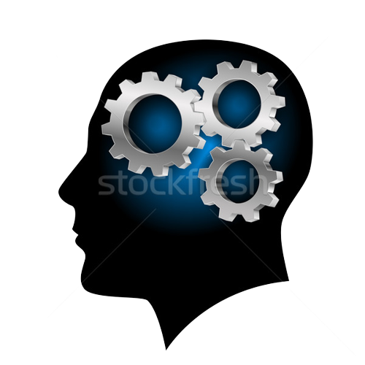
DERİN SİNİR AĞI MİMARİSİ
Derin sinir ağları veya derin öğrenme ağları, birbirine bağlı milyonlarca yapay nöronun yer aldığı birçok gizli katmana sahiptir. Ağırlık adı verilen bir sayı, bir düğüm ile diğeri arasındaki bağlantıları temsil eder. Ağırlık, bir düğüm diğerini uyarıyorsa pozitif, bir düğüm diğerini bastırıyorsa negatif bir sayıdır.
Yüksek ağırlık değerine sahip düğümler, diğer düğümler üzerinde daha yüksek etkiye sahiptir. Teorik olarak, derin sinir ağları herhangi bir girdi türünü herhangi bir çıktı türüyle eşleştirebilir. Bununla birlikte, diğer makine öğrenimi yöntemlerine kıyasla çok daha fazla eğitime ihtiyaç duyarlar. Daha basit bir ağın ihtiyaç duyabileceği yüzlerce veya binlerce eğitim verisi örneğine kıyasla, milyonlarca örneğe ihtiyaç duyarlar.

Slide 16
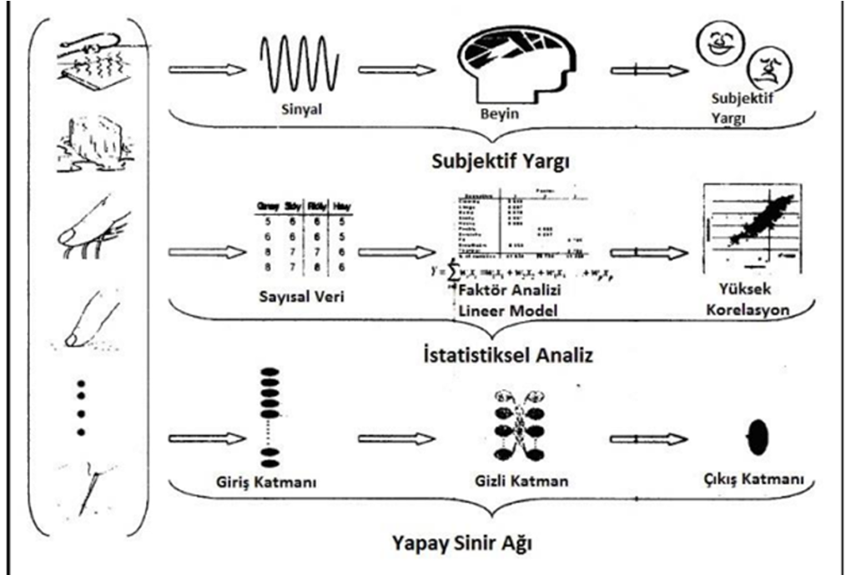
YAPAY SİNİR AĞLARININ GİYİM KONFORU TAHMİNLEMESİNDE KULLANIMI
Giyim konforuna ulaşabilmek için kullanılan yöntemleri üç ana başlık şeklinde özetlenebilmektedir. Bu yöntemler; subjektif yargı, istatistiksel analiz ve yapay sinir ağları yöntemleridir (Şekil). Yapay sinir ağları sistemlerinin istatistiksel modelleme teknikleriyle karşılaştırıldıkları zaman kendi kendine öğrenme yeteneği sayelerinde hızlı, esnek ve öngörücü teknikler olduğu söylenebilmektedir.
Giyim Konforuna Ulaşabilmek İçin Kullanılan Yöntemler

Slide 17
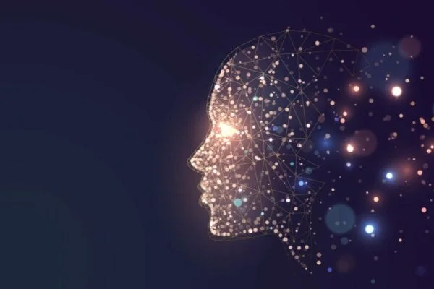
Bu kısımda, literatürde giyim konforunun tahminlenmesi ile ilgili yapılan araştırmalarda yapay sinir ağları yöntemlerinin kullanılma durumları incelenmektedir. Araştırmalar, ısıl konfor, duyusal konfor ve vücut hareketi konforu başlıkları altında kronolojik sıra ile verilmektedir.

Slide 18

ISIL KONFOR
Tekstil sektöründe yapılan bir çalışmanın sonucu, dokuma kumaşlarda hava geçirgenliğinin, kumaş sıklığı ile atkı ve çözgü ipliklerinin büküm özelliklerinden etkilendiğini göstermektir. Bu hipotez yapay sinir ağları yöntemi ile doğrulanmıştır. Ancak aralarındaki ilişkiyi görebilmek için daha detaylı araştırmalar gerektiği belirtilmektedir . Çalışmada toplam 14 adet dokuma kumaş kullanılmıştır. Şekil 4’te görülen çok katmanlı ve tek yönlü geri yayılımlı bir yapay sinir ağı modeli tasarlanmıştır. Yapay sinir ağında girdi veri seti olarak kumaş sıklığı, çözgü ipliğinin ve atkı ipliğinin bükümü, çıktı veri seti olarak ise kumaşın hava geçirgenliği kullanılmıştır

Slide 19
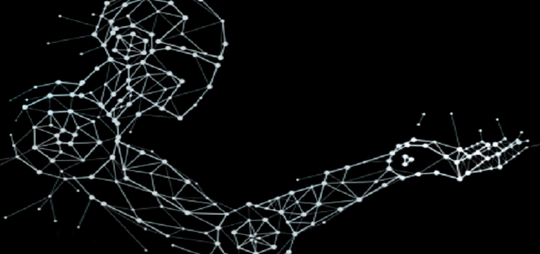
Hava geçirgenliği, insan vücudundan ortama doğru giden gaz akışını ve ortamdan vücuda doğru gelen temiz hava akışını etkileyen hijyenik bir özelliktir . Kumaşlar için önemli bir teknik özellik olmakla birlikte kumaştaki birçok özelliği de etkilemektedir. Hava geçiren bir malzeme genel olarak buhar veya sıvı fazdaki suyu da geçirmektedir, bu nedenle malzemenin su buharı geçirgenliği ve sıvı su iletimi özellikleri hava geçirgenliği özelliği ile yakından ilişkilidir . Bir kumaşın ısıl konfor sağlaması açısından ısı iletimi ve ısı tutma özelliklerinin yanında hava geçirgenliği, su buharı geçirgenliği ve sıvı iletimi özelliklerinin de önemli özellikler olduğu bilinmektedir.

Slide 20
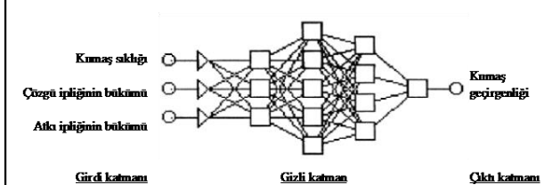

Slide 21
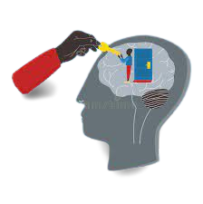
Yapılan bir araştırmada günlük ve spor giyimde pazarda yaygın olarak kullanılmakta olan örme kumaşların konfor özellikleri araştırılmış, kumaşlarda kullanılan farklı lif çeşitlerinin ve kumaş konstrüksiyonlarının nihai ürünün konfor özellikleri üzerindeki etkilerini incelemiştir. Çalışma kapsamında, kumaşların ısıl iletkenlik ve ısıl soğurganlık değerleri yapay sinir ağları sistemi kullanılarak tahminlenmiştir. Kurulan yapay sinir ağı sisteminde kumaşların gramajı, kalınlığı, yoğunluğu, liflerin iletkenliği, yoğunluğu ve kumaşın şekil faktörleri girdi verileri olarak kullanılmıştır. Yapay sinir ağı, ileri beslemeli geri yayılımlı yapıda olmak üzere 3 katmanlı olarak oluşturulmuştur

Slide 22
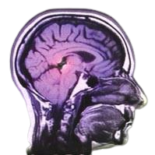
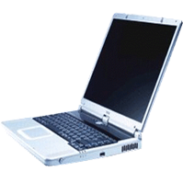
Bhattacharjee D. ve Kothari V.K. , ileri beslemeli ve geri yayılımlı yapay sinir ağı sistemlerini kullanarak, kumaşların sürekli ve geçici ısıl özelliklerinin tahmin edilebilirliği üzerine bir çalışma yapmışlardır. Çalışma kapsamında iki farklı ağ kurulmuştur. Kurulan iki ağın mimarileri Şekil 4 ve 5’te görülmektedir. Ağlarda girdi katmanı olarak dokuma tipi (bezayağı, dimi, saten), çözgü numarası, atkı numarası, iplik yoğunluğu, kumaş yoğunluğu, kalınlık verileri kullanılırken çıktı katmanı olarak kumaşların ısıl direnç ve anlık ısı transferi değerleri elde edilmektedir. Çalışmada her iki durumda da üç katmanlı yapay sinir ağı modeli kullanılmıştır.

Slide 23

Çalışma kapsamında toplam 86 adet pamuklu dokuma kumaş numunesinin 70 adeti yapay sinir ağlarını eğitmek için, 16 adeti ise ağları test etmek için kullanılmıştır. Kumaşların ısıl özellikleri Alambeta adlı ısıl direnç test cihazı kullanarak ölçülmüştür . Çalışmada iki farklı ağ mimarisi arasında bir karşılaştırma yapılmıştır, bunlardan birincisi ortak bir girdi ile beslenerek eşzamanlı olarak çalışan iki ardışık ağ, ikincisi ise iki çıktı sağlayan tek bir ağdır. Ağlar daha sonra bir dizi eğitilmemiş girdiye tabi tutulmuş, ısıl direnç ve anlık ısı transferi gibi ısıl özellikleri deneysel olarak elde edilen değerlerle karşılaştırılmıştır. Birinci yapay sinir ağı ortalama %8.61’lik hata yüzdesine sahipken, ikinci yapay sinir ağı ortalama %10.42’lik hata yüzdesine sahiptir. Ortak girdilerle eşzamanlı olarak çalışan iki ağlı yapı, iki çıktı vermek üzere kullanılan tek girdili yapıdan daha iyi sonuçlar vermektedir. Diğer bir ifadeyle, kurulan birinci ağ, ikinci ağdan daha başarılı sonuçlar vermektedir. Bu çalışma, yapay sinir ağlarının bir kumaşın sürekli ve geçici ısıl davranışlarını tahmin etmek amacıyla başarılı bir araç olarak kullanılabileceğini göstermektedir.

Slide 24
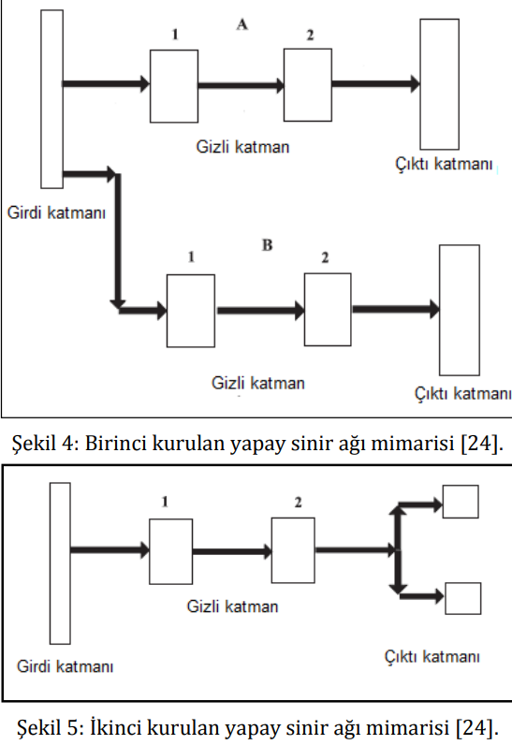

Slide 25
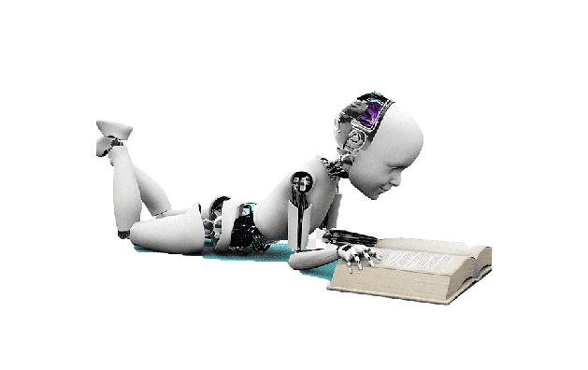
Çeşitli bilim adamları , insan-giysi sisteminin dinamik bir ısıl ortam olduğunu, mevcut çalışmaların ise genellikle kararlı durum ve tek biçimli koşullar üzerine yoğunlaşmış olduğunu belirtmişlerdir. Çalışmalarında giysilerin ısıl fonksiyonlarının dinamik bir ortamda değerlendirilebilmesi için bulanık yapay sinir ağı modeli geliştirmiş ve modeli fonksiyonel bir tekstil tasarım sisteminde test etmişlerdir. Bu model merkezi ve yerel vücut bölümlerinin sıcaklıkları ve sıcaklık değişiklikleri oranları dahil olmak üzere fizyolojik parametrelere dayanarak bir insanın yerel ve genel ısıl hislerini tahmin etmektedir. Simülasyon verileri için elde edilen test sonuçları insan benzeri bu yaklaşımın güvenilirliğini doğrulamaktadır . Yapay sinir ağı modelinde girdi verileri olarak deri sıcaklığı, vücut iç sıcaklığı ve deri sıcaklığının değişim oranı, çıktı verisi olarak ise insanın ısıl hissi alınmıştır. Yapay sinir ağları dört katmanlı ileri beslemeli geri yayılımlı ağ esasına dayalı olarak geliştirilmiştir. İlk gizli katman girdilerin bulanık alt kümesini temsil ederken; dördüncü katman çıktı katmanıdır. Burada bulanık mantık kullanmanın avantajı, eğitim verilerinin gerekliliğini azaltmaktır. Konu ile ilgili yapılan diğer deneysel yaklaşımlardan farklı olarak bu modelin doğrudan insan vücudunun ısıl tepkilerine (vücut iç sıcaklığı ve deri sıcaklığı) bağlı olduğu görülmektedir [31]. Fayala ve diğ. [32], çalışmalarında örme kumaşlar için ipliğin ısıl iletkenliği, kumaşın gramajı, gözenekliliği ve hava geçirgenliği değerlerini kullanarak kumaşın ısıl iletkenliğinin tahmin edilebilmesini sağlayan bir yapay sinir ağı modeli kurmuşlardır. Kurulan yapay sinir ağı modeli bir giriş katmanı, bir gizli katman ve bir çıkış katmanından oluşmaktadır.

Slide 26
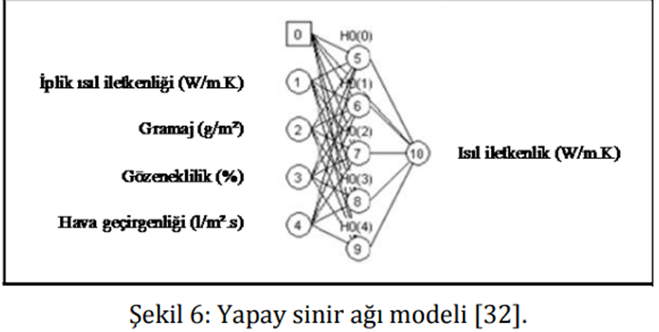

Slide 27
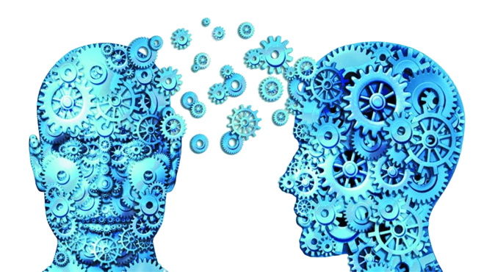
Çalışmada 81 adet kumaş kullanılmıştır. 65 adet kumaştan elde edilen veriler eğitim seti verileri olarak, 16 adet kumaştan elde edilen veriler ise deney seti verileri olarak kullanılmıştır. Çalışmanın sonunda, sinir ağından elde edilen ısıl iletkenlik değerleri ile ölçülen değerler karşılaştırılmıştır ve geliştirilen sistemin 0.913 korelasyon katsayısı ile kumaşların ısıl iletkenliğini tahmin edebildiği görülmüştür . Majumdar , çalışmasında bambu ve pamuk karışımı ipliklerden üretilmiş olan örme kumaşların ısıl iletkenliğinin tahmin edilebilmesini sağlayan bir yapay sinir ağı modeli kurmuştur. Sinir ağının kurulumunda, kumaşın örgü yapısı, ipliğin doğrusal yoğunluğu, iplikteki bambu lifinin oranı, kumaşın kalınlığı ve kumaşın yoğunluğu değerleri girdi veri seti olarak kullanılmıştır. Kurulan yapay sinir ağı modeli bir giriş katmanı, bir gizli katman ve bir çıkış katmanından oluşmaktadır . Çalışmada 27 adet kumaş kullanılmıştır. Tesadüfen seçilen 22 adet kumaştan elde edilen veriler eğitim seti verileri olarak, 5 adet kumaştan elde edilen veriler ise deney seti verileri olarak kullanılmıştır. Çalışmanın sonunda, sinir ağından elde edilen ısıl iletkenlik değerleri ile ölçülen değerler karşılaştırılmış ve geliştirilen sistemin 0.95’in üstünde bir korelasyon katsayısı ile kumaşların ısıl iletkenliğini tahmin edebildiği görülmüştür . Alibi ve diğ. çalışmalarında örme kumaşların ısıl dirençlerini tahminlemeye yarayan üç katmanlı, ileri beslemeli geri yayılımlı bir yapay sinir ağı kurmuşlardır. Girdi veri seti olarak, kumaşı oluşturan ipliğin ısıl iletkenliği, kumaşın gramajı, kalınlığı, gözenekliliği ve hava geçirgenliği değerlerinden yararlanılmıştır . Çalışmada 82 adet kumaş kullanılmıştır.

Slide 28
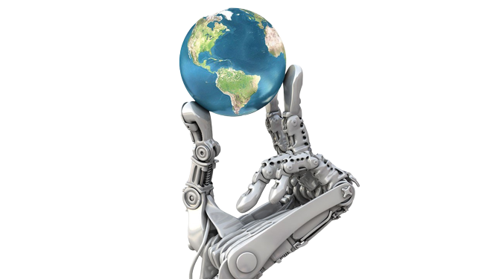
Kumaşların %80’inden elde edilen veriler eğitim seti verileri olarak, %20’sinden elde edilen veriler ise deney seti verileri olarak kullanılmıştır. Çalışmanın sonunda, sinir ağından elde edilen ısıl direnç değerleri ile ölçülen değerler karşılaştırılmış ve geliştirilen sistemin 0.948 korelasyon katsayısı başarılı tahminler yapabildiği belirtilmiştir . Alibi ve diğ. diğer bir çalışmalarında yapısında likra içeren esnek örme kumaşların ısıl iletkenliğini tahminleyebilmek amacıyla bir yapay sinir ağı kurmuşlardır. Bu ağda kumaşın örgü yapısı, iplik kompozisyonu, iplik numarası, üretildiği makinenin çapı, içerdiği likra oranı, likra ipliğinin numarası, gramajı ve kalınlığı verileri girdi veri seti olarak kullanılmıştır.
Çalışmada 340 adet kumaştan yararlanılmıştır. Bu kumaşların 244 adetinden elde edilen veriler eğitim seti verileri olarak, 96 adetinden elde edilen veriler ise deney seti verileri olarak kullanılmıştır. Çalışmanın sonunda, kurulan ağın tahminlemedeki başarısızlık oranı %5’in altında bulunmuştur, diğer bir ifadeyle yapay sinir ağı kumaşların ısıl iletkenliğini tahminlemede başarılıdır.

Slide 29

PERCEPTRON NEDİR?
Perceptron (Algılayıcı), tek katmanlı bir yapay sinir ağının temel birimidir.
Eğitilebilecek tek bir yapay sinir hücresinden oluşmaktadır.
Denetimli bir öğrenme algoritmasıdır.
Perceptronun yapısı tek bağlantılı ve sadece giriş çıkışı olan bir işlem ünitesidir.
Hem giriş hem de çıkış değerleri verilir ve sinir ağının öğrenilmesi beklenir.
Yapay sinir ağlarının en küçük öğrenme birimidir.
https://web.archive.org/web/20210510144459/https://ichi.pro/tr/perceptron-nedir-sinir-aglarinin-temelleri-216397265290640

Slide 30
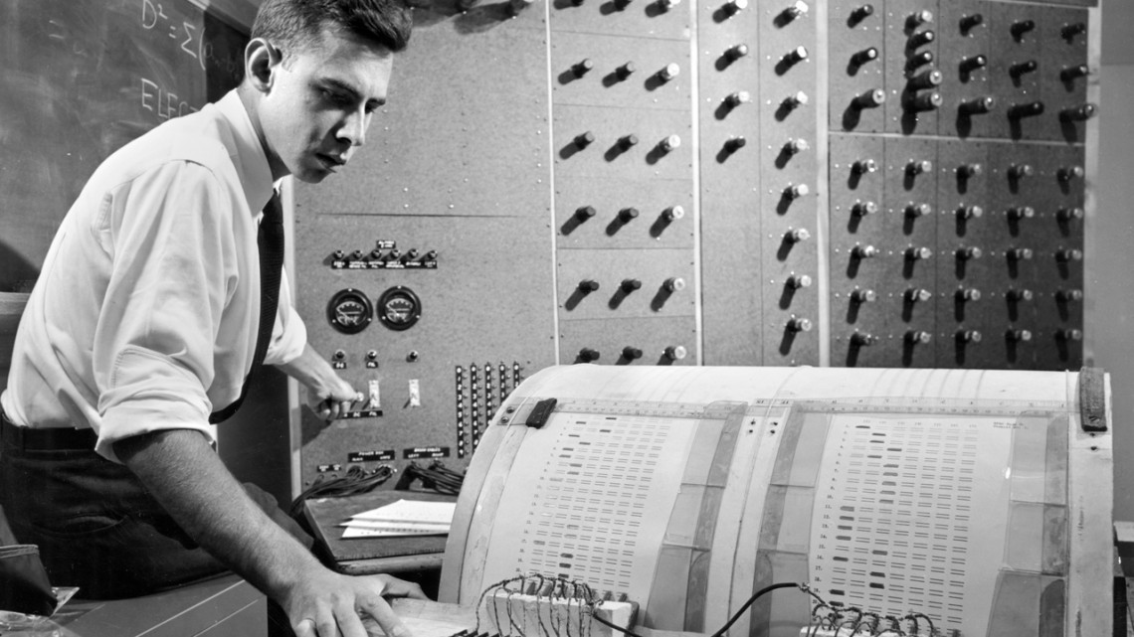
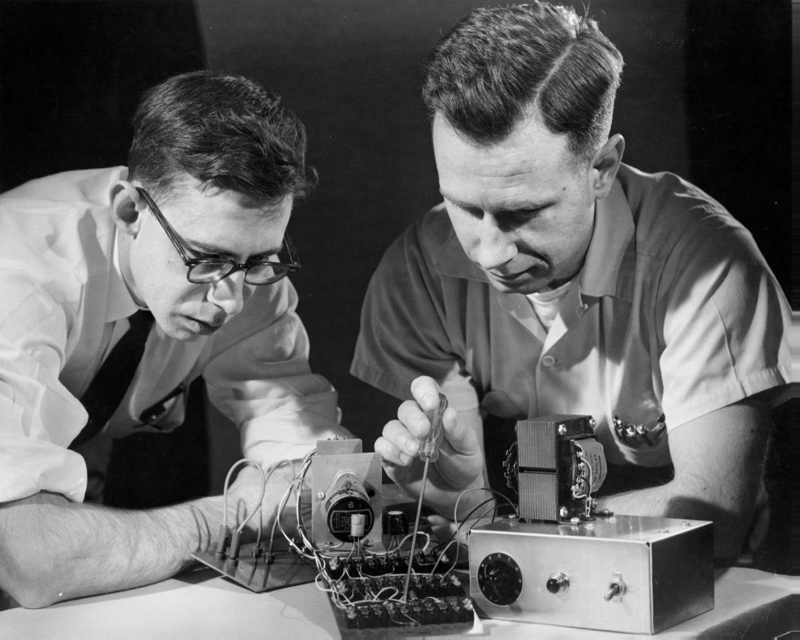
TARİHÇESİ
1957'de Cornell Havacılık Laboratuvarı'nda Amerikalı psikolog Frank Rosenblatt tarafından bulunmuştur. İlk olarak bir veya daha fazla girdi, bir işlemci ve yalnızca bir çıktıdan oluşmaktaydı. Rosenblatt'ın amacı biyolojik nörondan ve onun öğrenme yeteneğinden etkilendiği için bir nöron gibi davranan fiziksel bir makine yaratmaktı.
İlk uygulama IBM 704'te test edilmiş bir yazılımdı. Bu yazılım görüntü için kullanmak amacıyla özel yapım donanımlara uygulandı. Rosenblatt ve AI topluluğu yalnızca veri noktalarının doğrusal olarak ayrılmasıyla çalışabildiğini fark ettiler. Perceptron başlangıçta ümit verici görünse de, birçok model sınıfını tanımak için eğitilemediği kanıtlandı. Bu da ilginin azalmasına sebep olmuştur.
https://tr.wikipedia.org/wiki/Perceptron

Slide 31
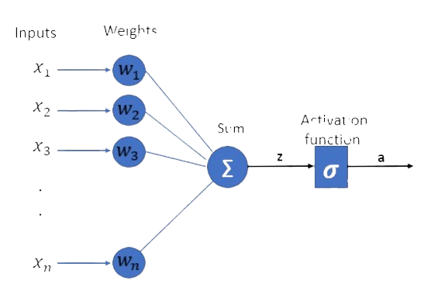
PERCEPTRON YAPISI
Bir perceptron ;
Giriş değerleri,
Ağırlıklar ve sapma
Ağırlıklı toplam
Aktivasyon işlevi
olmak üzere dört bölümden oluşmaktadır.
https://web.archive.org/web/20210510144459/https://ichi.pro/tr/perceptron-nedir-sinir-aglarinin-temelleri-216397265290640

Slide 32
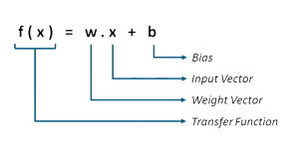
PERCEPTRO’NUN MATEMATİKSEL İFADESİ
Bu formülle hesaplanmak istenen modelin en iyi değeri vereceği w ve b parametrelerini hesaplamaktır.
https://medium.com/@buse.kara7998/perceptron-nedi%CC%87r-a15a7c8e5276

Slide 33
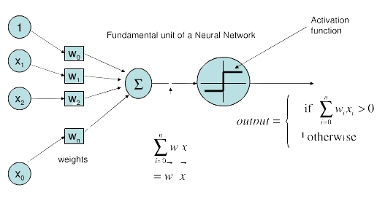
http://www.nuhazginoglu.com/2018/05/15/cok-katmanli-algilayicilar-multi-layer-perceptron/

Slide 34
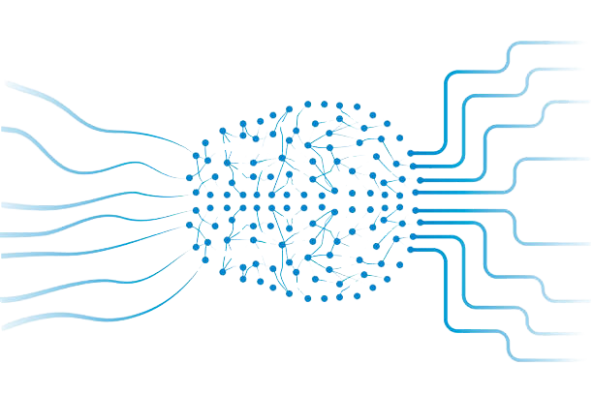
PERCEPTRON ÇALIŞMA MANTIĞI
Perceptron çalışma mantığının amacı, pozitif girdileri ve negatif girdileri doğru sınıflandırabilen bir karar sınırı (çizgi) oluşturmaktır. Doğru sınır değerine ulaşılması için girdi ve çıktı verilerinin fazla olması gerekmektedir.
https://web.archive.org/web/20040310051912/https://en.wikipedia.org/wiki/Perceptron#History

Slide 35
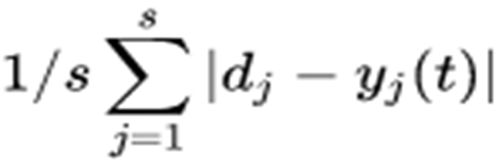
1)Ağırlık ve eşik değerleri başlatılmalıdır.
2)Her bir veri için giriş üzerinden aşağıdaki adımları gerçekleştirilmelidir.
2.1)Gerçek çıktı değerinin hesaplanması için:
2.2) Ağırlık değerini güncellenmesi için:
3)İkinci madde yineleme hatası alınana kadar işlem tekrarlanmalıdır.
https://web.archive.org/web/20040310051912/https://en.wikipedia.org/wiki/Perceptron#History

Slide 36
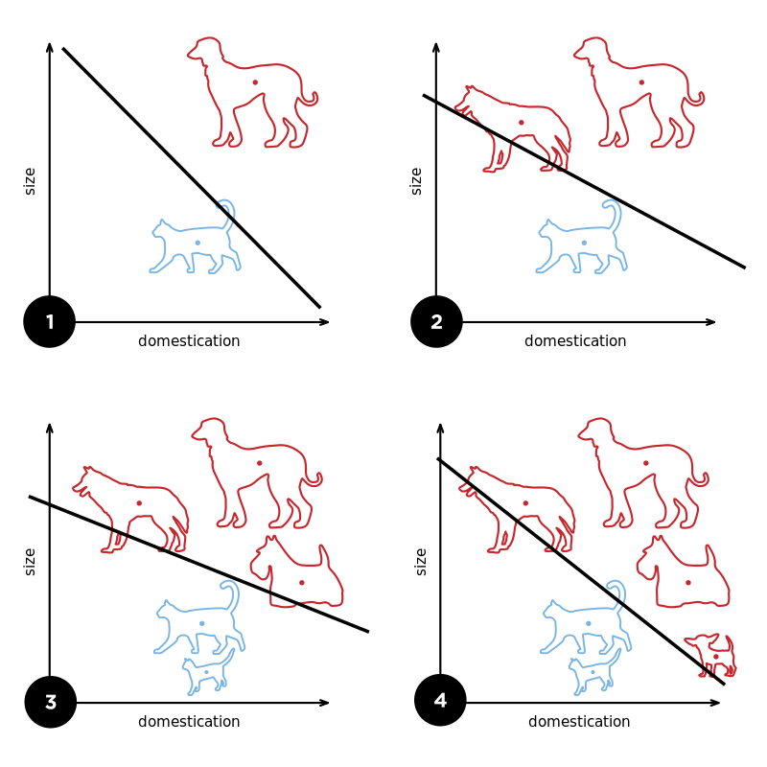
x tanıtmak istenilen resmin matrisi, y tanıtılan resmin gerçekle olan benzerlik değeri, w ise elde edilen çıktı değerinin yükseltilmesi için kullanılmaktadır.
Model lineer olarak ayrılabilirse perceptron algoritmasının kesin sonuç üretmesi beklenir. Ancak sistem lineer olarak ayrılamıyorsa perceptron algoritması kötü sonuç üretecektir ve modeli sınıflandıramayacaktır.
Veri Eklendikçe Lineer Sınırın Değişimi
https://tr.wikipedia.org/wiki/Perceptron

Slide 37
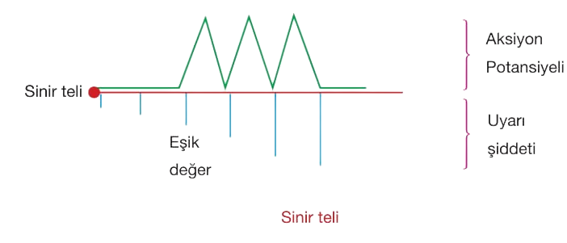
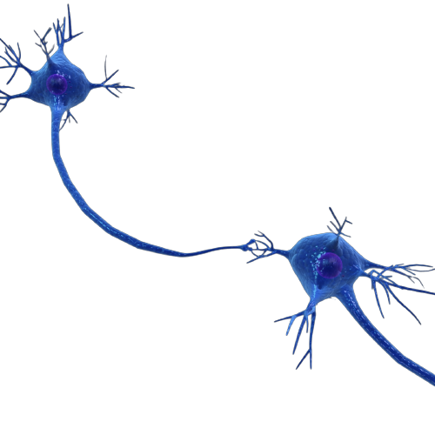
Perceptron Modeli’nin kullanılarak doğru bir sınıflandırma yapılabilmesi için öncelikle eşik değeri gereklidir. Eşik değeri problemden probleme göre değişebilmektedir. Eşik değeri sayesinde aktivasyon fonksiyon eğrisi yukarı veya aşağı kaydırılmaktadır. Böylece gerekli değerler arasındaki giriş eşlenebilir. Perceptron genellikle verilerin iki bölüme ayrılmasına olanak sağlar. Bu nedenle Doğrusal İkili Sınıflandırıcı olarak da adlandırılmaktadır

Slide 38
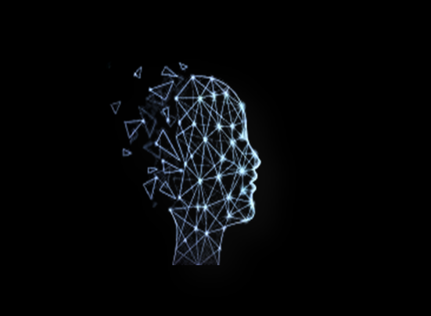
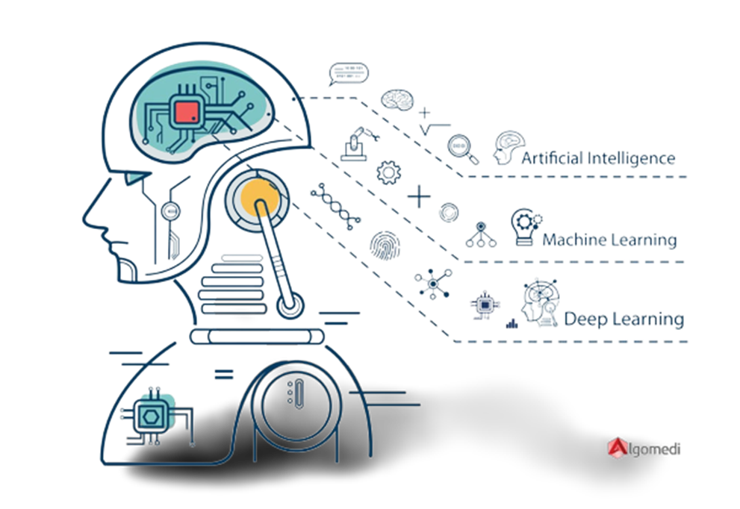
Basit Algılayıcı Öğrenme Yapısı (Kuralı)
Adım1: Ağa, girdi seti ve ona karşılık beklenen çıktı gösteriliyor(X,B).
Adım2: Perceptrona gelen Net girdi.
Adım3: Perceptron çıkışı.
Ağın, beklenen çıkışı 0 iken Ağa girerken eşik gözetleme üzerinde ise ağırlık değerleri azaltılmaktadır.
Ağın, beklenen çıkışı 1 iken Ağa girerken eşik bakışlar altında ise ağırlık değerleri arttırılmaktadır.
4. Adım: Bütün girdi setindeki pencereler için doğru hamleler yapılıncaya kadar ilk üç adımdaki işlemler tekrarlanır.
https://www.quora.com/

Slide 39
TEK KATMANLI PERCEPTRON’UN SINIRLAMALARI:
Tek Katmanlı Perceptronlar, doğrusal olmayan ayrılabilir veri noktalarını sınıflandıramaz.
Çok katmanlı parametreleri içeren karmaşık problemler, Tek Katmanlı Perceptronlarla çözülemez.
Tek Katmanlı Perceptronlar, lineer olmayan ayrılabilir veri noktalarını sınıflandıramaz.
Yukarıda karşılaşılan problemlere çözüm için farklı yollarla bağlanan ve farklı aktivasyon fonksiyonlarında çalışan perceptronların bir bileşimi olan MultiLayer Perceptron kullanılmaktadır.
https://towardsdatascience.com/what-is-a-perceptron-210a50190c3b

Slide 40

RNN NEDİR
Yinelemeli sinir ağı, düğümler arası bağların zamansal bir dizi doğrultusunda yönlü çizge oluşturduğu bir yapay sinir ağı çeşididir. Yaygın olarak İngilizce kısaltması olan RNN (Recurrent neural network) olarak anılır. İleri beslemeli sinir ağından türetilen RNN yöntemi, bir iç durum belleği kullanarak değişik uzunluktaki dizileri işleyebilir.
https://tr.wikipedia.org/wiki/Yinelemeli_sinir_a%C4%9F%C4%B1

Slide 41
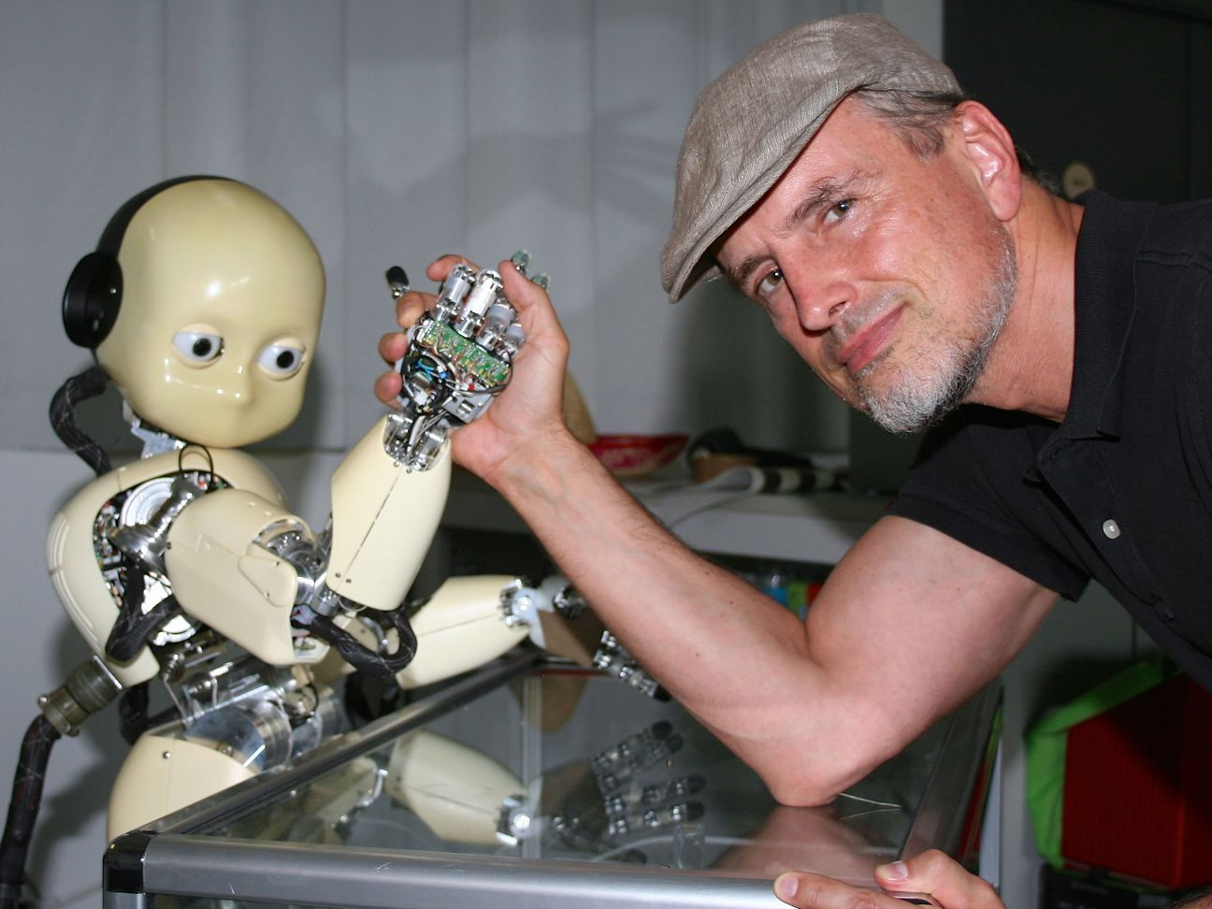
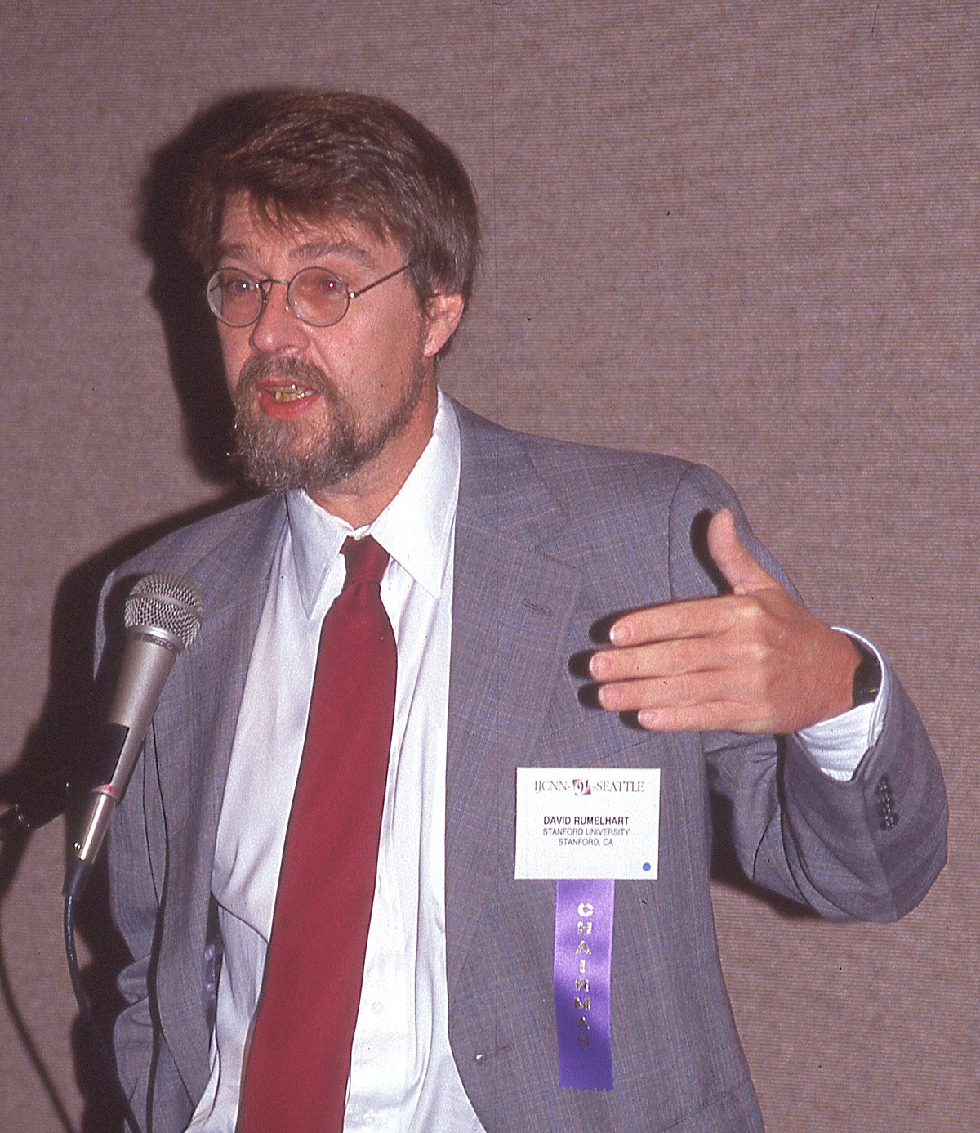
RNN’İN TARİHÇESİ
Yinelemeli sinir ağları David Rumelhart’ın 1986 yılındaki çalışmasına dayanır. Hopfield ağı denen özel bir RNN türü de John Hopfield tarafından 1982 yılında geliştirilmiştir.
1993 yılında, bir RNN çalışması 1000’den fazla katman gerektiren bir –çok derin öğrenme- görevini başarmıştır.
Long short-term memory (LSTM) ağları Hochreiter ve Schmidhuber tarafından 1997 yılında geliştirilmiş ve çeşitli uygulama alanlarından en iyi performansları kaydetmiştir.
https://tr.wikipedia.org/wiki/Yinelemeli_sinir_a%C4%9F%C4%B1#:~:text=Yinelemeli%20sinir%20a%C4%9Flar%C4%B1%20David%20Rumelhart,%C3%A7ok%20derin%20%C3%B6%C4%9Frenme%E2%80%9D%20g%C3%B6revini%20ba%C5%9Farm%C4%B1%C5%9Ft%C4%B1r

Slide 42
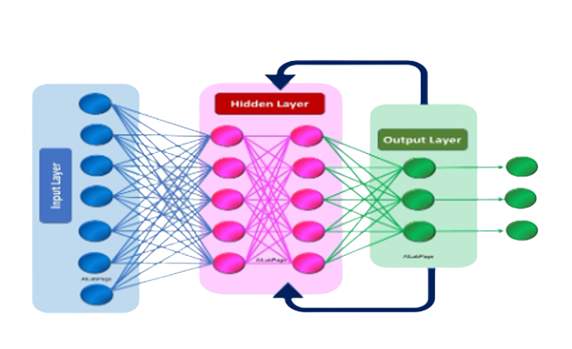
RNN (Recurrent Neural Network – Yinelemeli Sinir Ağı)
RNN mimarisinin en belirgin özelliği hafızaya sahip olmasıdır. Bu yapı birimler arasında bağlantılar ile döngü oluşturabilen ve bu şekilde zaman serilerine dayanan ve sıralı işlemlerde başarılı sonuçlar ortaya koyan bir sinir ağı modelidir.
Katmanlı yapıda bulunur. Bu katmanlar; giriş, gizli ve çıktı katmanlarıdır.
RNN her bir adım işlemin bir önceki çıktıya bağlandığı çalışma mimarisine dayandırılmıştır. Her birime ait bilgilerin kullanılabilmesi özellikle görüntü üzerinde gerçekleştirilen işlemlerde yüksek doğruluk ortaya koymaktadır. Bu da ileri beslemeli ağlara göre en büyük avantajıdır.
https://www.elektrikport.com/makale-detay/yinelemeli-sinir-aglari-(rnn)-nedir/23277#ad-image-0

Slide 43
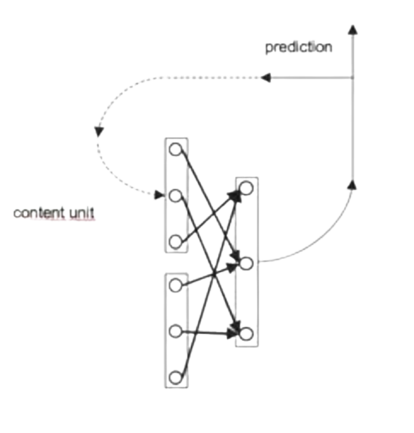
RNN’İN ÇALIŞMA MANTIĞI
Diyagramda görüldüğü gibi, RNN’in işlem döngüsünde gizli katmandan çıkan sonuç hem çıktı üretir, hem de içerik birimlerine yazılır. Bu şekilde, her yeni girdi, önceki girdilerin işlenmesi sonucu üretilmiş birlikte işlenir. Farklı zamanlarda belleğe alınan veriler arasında korelasyon bulunuyorsa buna “uzun vade” bağımlılık denir. RNN, bu uzun vade bağımlılıkların arasındaki ilişkiyi hesaplayabilen bir ağdır.

Slide 44
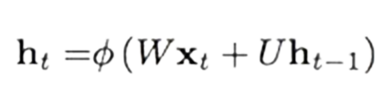
İnsanların davranışlarında, konuşma ve düşüncelerinde de bu yapıdaki gibi önceden bellekte olan bilgi tıpkı bir gizli katman gibi yeni veri ile döngüye girerek işlenir. Bu işlemi yaparken kullanılan matematiksel formül aşağıdaki gibidir.
ht, t anındaki gizli katmanın sonucudur. xt inputu W ağırlığı ile çarpılır. Daha sonra t-1 anında, içerik birimlerinde tutulan h(t-1) değeri U ağırlığı ile çarpılır ve Wxt ile toplanır. W ve U değerleri girdi ile katman arasındaki ağırlıklardır. Burada ağırlık matrisi önceki ve şimdiki verinin hangisinin sonuca etkisi daha çok veya az ise ona göre değerler alır. Bu işlemler sonucunda oluşan hata hesaplanır ve backpropagation ile yeni ağırlık değerleri tekrar düzenlenir. Backprop işlemi hata yeterince minimize edilene kadar devam eder. Wxt + Uh(t-1) toplamı sigmoid, tanh gibi aktivasyon fonksiyonuna sokulur. Böylece çok büyük veya çok küçük değerler mantıklı bir aralığa alınır. Bu şekilde nun-lineerlik de sağlanmış olur.

Slide 45
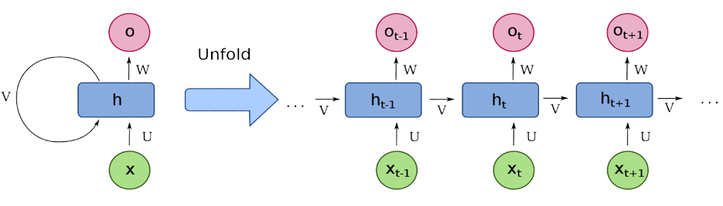
Tam Yinelemeli
Tam yinelemeli sinir ağlarında tüm nöronların çıktısı tüm nöronların girdisine bağlanır. En genel RNN mimarisi budur, çünkü diğer tüm mimariler, buradaki bazı bağların ağırlıkları sıfırlanarak elde edilebilir. RNN'ler iki farklı biçimde gösterilir: kapalı biçimde, özyineleme bağlantıları düğümlerin kendilerinin bir sonraki adımdaki durumuna olan bağlantılarıdır; açılmış biçimde, düğümlerin her zaman adımındaki durumları ayrı ayrı gösterilir.
RNN ÇEŞİTLERİ
https://www.elektrikport.com/makale-detay/yinelemeli-sinir-aglari-(rnn)-nedir/23277#ad-image-0

Slide 46
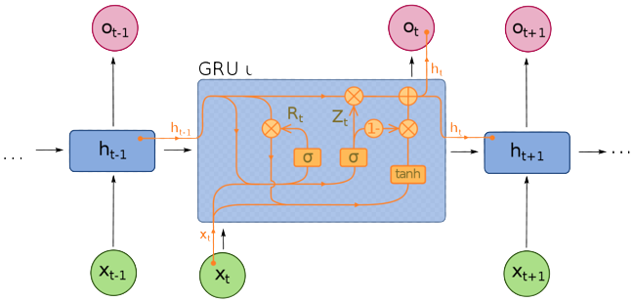
Geçitli Yinelemeli
Geçitli yineleme birimi 2014 yılında önerilmiş bir yinelemeli ağ birimidir. Bu birimler, nöronlar arasındaki geçişi düzenleyen bir takım öğeler barındırır. Tam yinelemeli yapıya benzer şekilde unutma kapısı bulunur, ancak bu yapılar genellikle daha basittir. Polifonik müzik ve konuşma sinyali modelleme gibi işlerde yine tam yinelemeli yapıya benzer bir başarıyla çalışır.
https://www.elektrikport.com/makale-detay/yinelemeli-sinir-aglari-(rnn)-nedir/23277#ad-image-0

Slide 47

RNN’İN AVANTAJLARI
RNN’İN DEZAVANTAJLARI
Herhangi bir uzunluktaki girdilerin işlenmesi imkanı
Girdi büyüklüğüyle artmayan model boyutu
Geçmiş bilgileri dikkate alarak hesaplama
Zaman içinde paylaşılan ağırlıklar
Yavaş Hesaplama
Uzun zaman önceki bilgiye erişme zorluğu
Mevcut durum için gelecekteki herhangi bir girdinin düşünülememesi
https://stanford.edu/~shervine/l/tr/teaching/cs-230/cheatsheet-recurrent-neural-networks

Slide 48
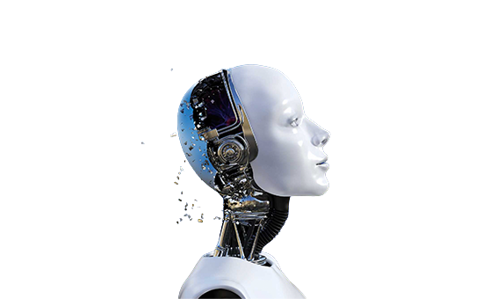
RNN KULLANIM ALANLARI
Dil Modelleme ve Metin Oluşturma
Bir kelime dizisi verildiğinde, önceki kelimelerde verilen her bir kelimenin olasılığını tahmin etmek istiyoruz. Dil Modelleri, bir Cümlenin Makine Çevirisi için önemli bir girdi olan(yüksek olasılıklı cümleler genellikle doğru olduğundan) ölçmeyi mümkün kılar. Bir sonraki kelimeyi tahmin etmenin bir yan etkisi, çıktı olasılıklarından örnekleme yaparak yeni bir metin üretmemizi sağlayan bir üretken model elde etmemizdir. Ve eğitim verilerimizin ne olduğuna bağlı olarak her türlü şeyi üretebiliriz. Dil Modellemede, girdimiz tipik olarak bir kelime dizisidir (örneğin, tek-sıcak vektörler olarak kodlanır) ve çıktımız tahmin edilen kelime dizisidir.
https://devhunteryz.wordpress.com/2018/07/09/tekrarlayan-sinir-aglari-egitimi-bolum-1-rnnlere-giris/

Slide 49
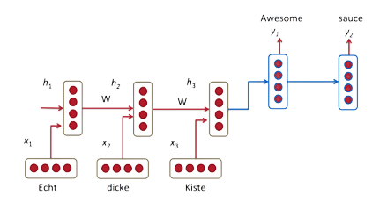
Makine Çevirisi
Makine Çevirisi, kaynak dilimizde (örneğin Almanca) bir dizi kelime girdiğimiz için dil modellemesine benzer. Hedef dilimizde (veya İngilizce) bir kelime dizisi çıkarmak istiyoruz. Temel bir fark, sadece tüm giriş dizisini yakalamamız gerektiğidir, çünkü çevrilmiş cümlenin ilk sözcüğü, tam giriş dizisinden yakalanabilir.
https://devhunteryz.wordpress.com/2018/07/09/tekrarlayan-sinir-aglari-egitimi-bolum-1-rnnlere-giris/

Slide 50
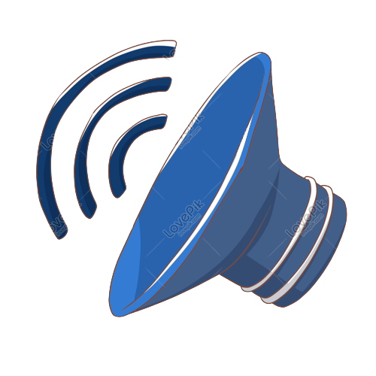
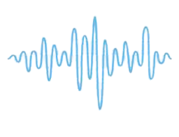
Konuşma Tanıma
Ses dalgasından gelen akustik sinyallerin bir giriş dizisi verildiğinde, fonetik bölümlerin bir dizisini olasılıkları ile birlikte tahmin edebiliriz.
RNN ayrıca Geleneksel sinir ağı, Müzik üretimi, Duygu sınıflandırma, İsim varlık tanıma gibi alanlarda da kullanılır.
https://devhunteryz.wordpress.com/2018/07/09/tekrarlayan-sinir-aglari-egitimi-bolum-1-rnnlere-giris/

Slide 51
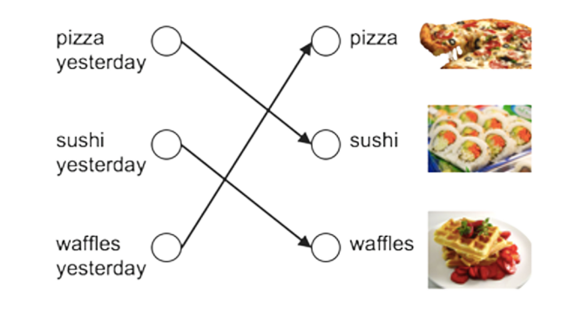
RNN ÖRNEĞİ

Slide 52
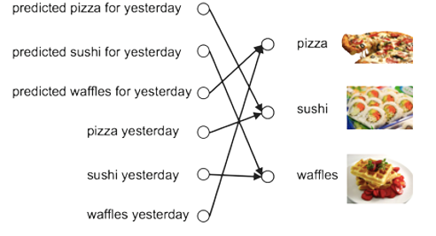
Bir aşçının 3 farklı yemeği sırasıyla yaptığını düşünelim. 1. gün pizza yaptıysa 2. gün sushi 3. gün waffle yapıyor olsun. Bir sonraki gün ne yapacağını tahmin etmemiz gerekiyorsa öncelikle nasıl bir problemle karşı karşıya olduğumuz anlayarak, bu probleme uygun bir metot kullanmamız gerekir. Burada yemek bir sıraya göre geldiği için, yani önceki gün yapılan yemeğin sonraki günde etkisi olacağı için uygulanması gereken metot recurrent neural network metodudur. Bu sayede elimizdeki bilgilerle yeni bilgi olmasa dahi birkaç hafta sonraki günde yapılacak yemeği dahi tahmin edebiliriz.

Slide 53

HAZIRLAYANLAR
RIDVAN YALÇIN
ASLIHAN YAVUZ
FERHAT GEREZ
RAMAZAN GÜRBÜZ
EMİRHAN ERDİNÇ

Slide 54
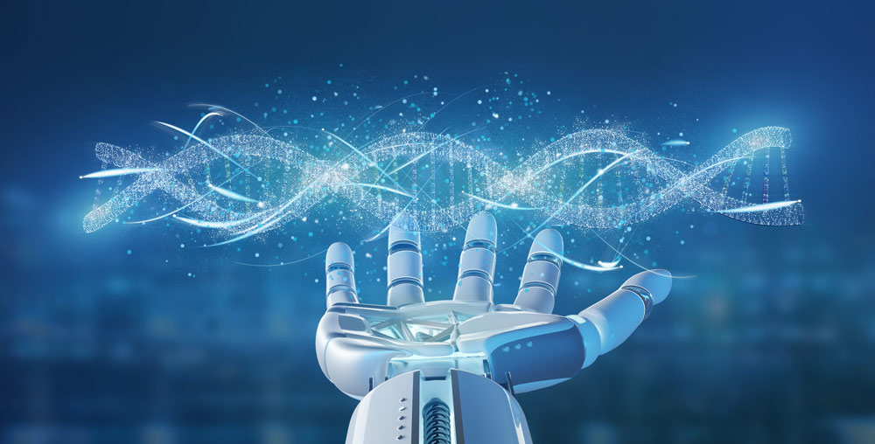
DİNLEDİĞİNİZ İÇİN TEŞEKKÜLER

